Slide 1
F-RG 02 Rev. 2.0
Reunión de Revisión Gerencial
DD MM AA
Con informacion del me de Diciembre 2021_
Planta Ciudad Guzmán’

Slide 2
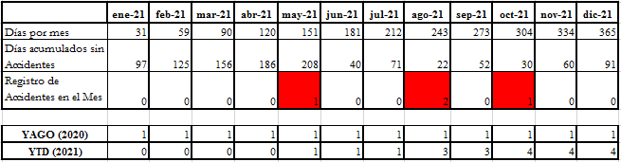
Accidentabilidad
EN DICIEMBRE NO SE PRESENTO
ACCIDENTE
Métrico
< 0 Accidentes
SI SE CUMPLIO EL METRICO
Erika Hermosillo

Slide 3
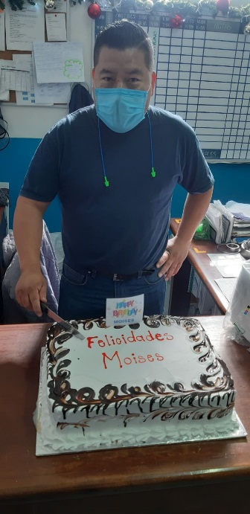

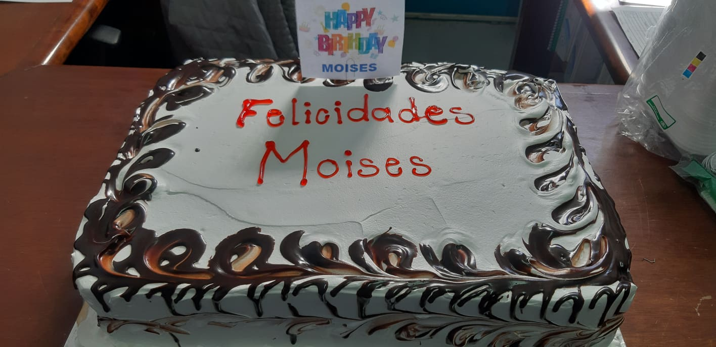
Motivación, Ausentismo y Puntualidad
Erika Hermosillo

Slide 4
Erika Hermosillo

Slide 6
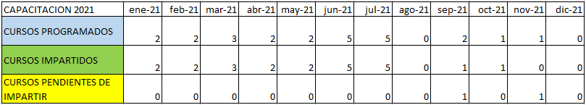
CAPACITACION
EN EL MES DE DICIEMBRE NO SE
IMPARTIO CURSO
Erika Hermosillo

